Slide 1
BỨC TRANH BÍ MẬT
LUẬT CHƠI: Có 6 mảnh ghép, mỗi mảnh ghép chứa các câu hỏi và phần quà của ban tổ chức. Trả lời được các câu hỏi bạn sẽ mở được bức tranh bí mật.

Slide 2
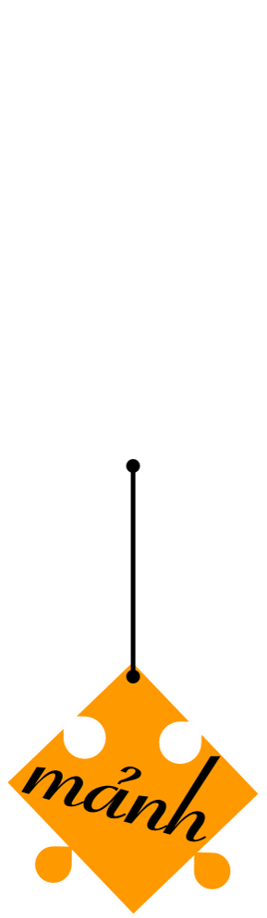





















Slide 3










CÂU 1:
Sắp xếp kí tự sau để thành một từ có nghĩa:
ê/t/l/i/k/ệ
liệt kê
ĐÁP ÁN

Slide 4

CÂU 2:
Câu 1:
Sắp xếp kí tự sau để thành một từ có nghĩa: n/ậ/g/n/ừ/g/p/n/g
ngập ngừng
ĐÁP ÁN

Slide 5
CÂU 3:
Câu 3: Sắp xếp kí tự sau để thành một từ có nghĩa: m/â/b/c/i/h/ế/m
Sắp xếp kí tự sau để thành một từ có nghĩa: m/â/b/c/i/h/ế/m
Châm biếm
ĐÁP ÁN

Slide 6
CÂU 4:
Sắp xếp kí tự sau để thành một từ có nghĩa: q/ắ/n/u/ã/g/n/g/t
Ngắt quãng
ĐÁP ÁN

Slide 7

CHIẾC HỘP MAY MẮN
CHÚC MỪNG BẠN NHẬN ĐƯỢC 1 PHẦN QUÀ CỦA BAN TỔ CHỨC

Slide 8

Các dấu .;!?.... Được gọi chung là gì?
Dấu câu

Slide 9

Tiết 91:
DẤU CHẤM LỬNG

Slide 10
I. LÝ THUYẾT

Slide 11
PHIẾU BÀI TẬP
Ví dụ | Tác dụng của dấu ba chấm | Kết luận (Khái niệm, công dụng
Các nhân vật hầu như không có tên riêng, thường được người kể chuyện gọi bằng danh từ chung như: rùa, thỏ, sói, cừu, cây sậy, thầy bói, bác nông dân…
Trước đây, ở vùng đồng bằng Bắc Bộ, sân khấu cho rối nước là...ao làng. Ghế ngồi của khán giả là... thảm cỏ quanh ao
-Bẩm...quan lớn...đê vỡ mất rồi!

Slide 12
Ghi nhớ 1
Dấu chấm lửng được kí hiệu bởi ba dấu chấm (…), còn gọi là dấu ba chấm, là một trong những loại dấu câu thường gặp trong văn viết.
Nhận biết
DẤU BA CHẤM
+ Biểu đạt ý còn nhiều sự vật, hiện tượng tương tự chưa liệt kê hết khi kết hợp với dấu phẩy đứng trước nó.
+ Thể hiện chỗ lời nói bỏ dở hay ngập ngừng, ngắt quãng.
+ Làm giãn nhịp điệu câu văn, chuẩn bị cho sự xuất hiện của một từ ngữ biểu thị nội dung bất ngờ hay hài hước, châm biếm.
Công dụng

Slide 13
II. LUYỆN TẬP

Slide 14

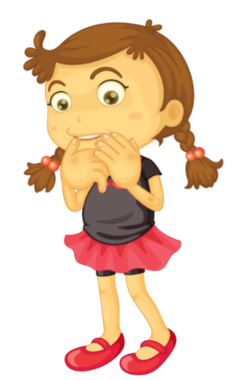
Câu 1
Chỉ ra công dụng của dấu chấm lửng trong các trường hợp sau:
a
a. Nhưng tôi chạm ngay vào một vật rắn. Tôi níu lấy nó. Tôi cảm thấy mình được đưa lên mặt nước và dễ thở hơn… Tôi ngất đi…
b
b. Chính chúng ta đã biết rõ hơn ai hết tốc độ con tàu này! Muốn đạt tốc độ đó cần có máy móc; muốn điều khiển máy móc, phải có thợ. Từ đó tôi kết luận rằng… chúng ta đã thoát chết!

Slide 15
Câu 1
Chỉ ra công dụng của dấu chấm lửng trong các trường hợp sau:
a
- Dấu chấm lửng thể hiện lời nói bỏ dở, ngắt quãng.
- Dấu chấm lửng làm giãn nhịp điệu câu văn, chuẩn bị cho sự xuất hiện của từ ngữ biểu thị một nội dung bất ngờ chuẩn bị diễn ra.
b

Slide 16
Câu 1
Chỉ ra công dụng của dấu chấm lửng trong các trường hợp sau:
c
c. Chúng tôi lần mò từng ngóc ngách, từ điện thờ thần A-pô-lô đến thánh đường A-then-na Pờ-rô-nai-a, thậm chí không bỏ sót những vết tích còn lại của đấu trường, rạp hát,… bên bờ suối Cát-xta-lích.
- Tớ nghĩ ta nên quay lại điện thờ thần A-pô-lô, vì trong câu đố có nhắc dến vị thần đội vòng nguyệt quế và nhấn mạnh rằng chúng ta cần phải bày tỏ lòng thành kính… - Tôi kết luận sau khi đã kiểm tra một vòng.
- Có lí! Nhưng mà cái khoản bày tỏ lòng thành kính ấy, cậu bày tỏ đi nhé…

Slide 17
Câu 2
Tìm trong văn bản Đường vào trung tâm vũ trụ một câu có dấu chấm lửng với công dụng làm giãn nhịp điệu câu văn, chuẩn bị cho sự xuất hiện của một từ ngữ biểu thị nội dung hài hước.

Slide 18
Câu 2
Dấu chấm lửng có công dụng làm giãn nhịp điệu câu văn, chuẩn bị cho sự xuất hiện của một từ ngữ biểu thị nội dung hài hước trong bài: “Chẳng qua chỉ là…. cái ổ voi thôi mà! Ai bảo có nười “mắt toét”! - Tôi khích”

Slide 19
Câu 3
Nêu công dụng của dấu ngoặc kép trong các câu sau:
Cả Thần Đồng và tôi đều tin “cái rốn” ấy hẳn vẫn còn ở trong đền chứ không thể là hòn đá Ôm-phe-lốt kia
a
Câu hỏi đầu tiên chạy qua đầu hắn chắc chắn là: Sao có thể lưu giữ được những “hiện vật” này?
b

Slide 20
Câu 3
Nêu công dụng của dấu ngoặc kép trong các câu sau:
Dấu ngoặc kép ở đây dùng để đánh dấu một từ ngữ được hiểu theo nghĩa đặc biệt, nhằm nhấn mạnh vị trí trung tâm của vũ trụ.
a
Dấu ngoặc kép ở đây dùng để đánh dấu một từ ngữ được hiểu theo nghĩa đặc biệt, nhằm nhấn mạnh ý nghĩa của từ và giúp người đọc hình dung Tâm Vũ Trụ như một “viện bảo tàng” khổng lồ và sống động.
b

Slide 21
IV VẬN DỤNG

Slide 22
Viết đoạn văn (khoảng 5-7 câu) về một nội dung được gợi ra từ văn bản Đường vào trung tâm vũ trụ, trong đó có sử dụng dấu chấm lửng.

Slide 23
ĐOẠN VĂN THAM KHẢO
Văn bản Đường vào trung tâm vũ trụ là văn rất ý nghĩa về sự khám phá của những nhân vật về một nơi gọi là Trung tâm của vũ trụ. Sự khám phá của các nhân vật về nơi chỉ tồn tại trong sách vở là một điều thật kỳ diệu. Theo bước chân của những nhân vật, người đọc như được cảm nhận một thế giới kì diệu, một thế giới khác hẳn so với Trái Đất của chúng ta. Nơi đây như một thế giới thần tiên với nhiều sinh vật đã tuyệt chủng, không gian mát mẻ phảng phất hương vị của đồng quê. Nơi in đậm dấu ấn trong trái tim người đọc… trung tâm vũ trụ.

Slide 24
CHÚC CÁC EM HỌC TỐT

